Slide 1

Python编程基础 · 12周·48课时
W04 · 第7次课
从图纸到对象：设备建模
工单 0.3
工业设备类设计
本节（上）：基础实现 · 概念打底 + D/C层保底
设备台账扩至数十台，散装变量难维护。用“类”给设备建模：属性=铭牌，方法=操作。
重庆两江智造集团 · 双创中心302实训室 · V1重制版（easyslides规范）

Slide 2
课程定位
COURSE MAP
这门课站在哪：定位与出路
四年后你手里的证书与岗位，都从这门课出发
课程性质
面向岗位
专业核心基础课：零基础新生的编程第一课（模块0-2贯通）
工业数据采集技术员 / 边缘计算运维 / 平台运维员
对接证书
课程衔接
Python开发（工信部）· AI应用实践 · 企业应用实施工程师
前：计算机文化基础 → 本课12周 → 后：AI应用基础/项目实战
本课程路线图（当前周高亮）
W1
开发环境
W2
条件判断
W3
循环结构
W4
类与对象
W5
继承与多
W6
异常处理
W7
容器与字
W8
文件I/
W9
jieb
W10
Pill
W11
网络编程
W12
综合项目
Python编程基础 · V1 · W04-07
02 / 22

Slide 3
剧情情境
SCENARIO · 两江智造
车间今天发生了什么
连续剧情 · 你（小郑）的第7次出场
设备台账扩至数十台，散装变量难维护。用“类”给设备建模：属性=铭牌，方法=操作。
本课工单
0.3 · 工业设备类设计
交付要点
Device类: ≥2属性+≥2方法
交付要点
创建≥2个对象实例并调用
出场人物
王主任
李姐
小郑
Python编程基础 · V1 · W04-07
03 / 22

Slide 4
学习目标
GOALS & FLOW
这节课结束时，你能做到
目标可测量：及格线/优秀线写在工单上
知识目标
能力目标
素质目标
理解类与对象的基本概念；掌握属性与方法的定义；掌握__init__构造方法与self的含义。
能够独立设计包含≥2个属性、≥2个方法的设备类；能够创建对象实例并调用方法；代码规范率≥75%。
建立“数据与行为封装”的抽象思维，体会对象建模在工业系统中的组织价值。
检验：口头复述+快答2题
检验：工单运行通过+截图
检验：同桌互查代码规范
课堂节奏（80分钟）
1.Device类: …
2.创建≥2个对象实例…
3.get_statu…
节奏纪律：讲10分钟必须动手一次；实操环节教师只答疑不代写——卡住先查《报错翻译对照表》，再举手。
Python编程基础 · V1 · W04-07
04 / 22

Slide 5
01
本章聚焦：类与对象——重点： · 类的定义语法与__init__方法… · 难点：
知识精讲 · 讲透每个概念
01
类与实例
('类是图纸（定义属性与方法的模板），实例是照图纸造出的设备——一…
02
__init__与sel
("__init__是构造器：造实例时自动执行的第一段代码；sel…
03
实例属性
("实例属性存在每台设备自己的__dict__里——同名属性各改各…
本章产出：四要素详解页×3 · 图解页×3 · 可跟打代码页×2 · 工单与分层工单各1份
Python编程基础 · V1 · W04-07

Slide 6
知识精讲 · 四要素
KNOWLEDGE B01
B01 类与实例
定义 → 场景 → 实例 → 误区：一次讲透
定义
使用场景
类=图纸，实例=按图纸造出的每台泵——一图多产品
原理：类是图纸（定义属性与方法的模板），实例是照图纸造出的设备——一张图纸可造N台设备，每台独立持有自己的数据
一类设备抽象成类，每台设备是独立实例
怎么判断：设备数量多、字段重复出现（十台注塑机各有一套编号/温度）时用类建模；单次临时数据用字典即可
应用实例
扩展与误区
class Device: … ；d1=Device('PUMP-03')
逐行看：class Device: 定义图纸；d1=Device('P3') 造第一台；d2=Device('P5') 造第二台——d1、d2互不干扰各存各的
误区：改d1不影响d2——各实例各一份属性，图纸本身不存温度
进阶：类属性vs实例属性：所有设备共享的常量（如厂区码）放类属性，每台不同的放实例属性——省内存且语义清晰
Python编程基础 · V1 · W04-07
06 / 22

Slide 7
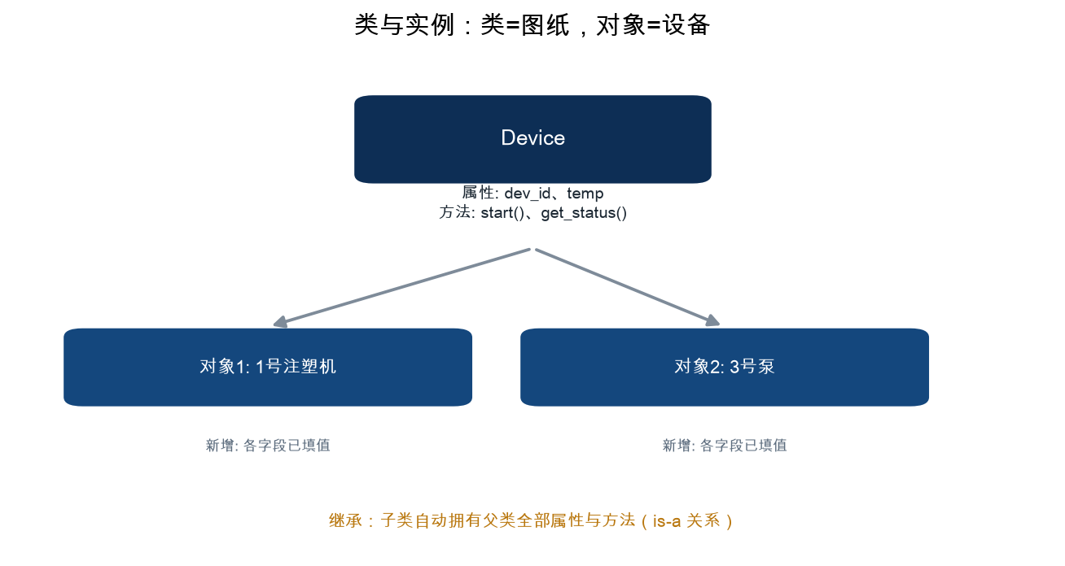
知识精讲 · 图解
VISUAL · B01
类与实例：一张图看懂
图优先：先看图再回头读代码
四个观察点
1
一张图纸可造多台设备（实例化）
2
属性=铭牌；方法=操作
3
追问：误区：改d1不影响d2——各实例各一份属性，图纸本身不存温度
一句话：类=图纸，实例=按图纸造出的每台泵——一图多产品
何时用：一类设备抽象成类，每台设备是独立实例
Python编程基础 · V1 · W04-07
07 / 22

Slide 8
知识精讲 · 四要素
KNOWLEDGE B02
B02 __init__与self
定义 → 场景 → 实例 → 误区：一次讲透
定义
使用场景
self='我自己'；__init__=出厂设置，造时自动执行
原理：__init__是构造器：造实例时自动执行的第一段代码；self就是'当前这个实例自己'——Python把实例显式传进方法
出厂时写死编号型号——构造即初始化
怎么判断：凡是'每台设备出生就该有的字段'（编号、状态）全部写进__init__——出生即建档
应用实例
扩展与误区
def __init__(self, code): self.code=code
逐行看：def __init__(self, dev_id): 签名里self必在第一位；self.dev_id=dev_id 把传入值存进这台设备——d1=Device('P3')时self就是d1
误区：方法漏写self→TypeError——调用时Python自动传实例
进阶：self不是关键字是约定名（别改成别的）；__new__造对象、__init__配对象——进阶了解两者分工
Python编程基础 · V1 · W04-07
08 / 22

Slide 9

知识精讲 · 图解
VISUAL · B02
__init__与self：一张图看懂
图优先：先看图再回头读代码
四个观察点
1
一张图纸可造多台设备（实例化）
2
属性=铭牌；方法=操作
3
追问：误区：方法漏写self→TypeError——调用时Python自动传实例
一句话：self='我自己'；__init__=出厂设置，造时自动执行
何时用：出厂时写死编号型号——构造即初始化
Python编程基础 · V1 · W04-07
09 / 22

Slide 10
知识精讲 · 四要素
KNOWLEDGE B03
B03 实例属性
定义 → 场景 → 实例 → 误区：一次讲透
定义
使用场景
属性写在__init__里=每台设备自己的小本本
原理：实例属性存在每台设备自己的__dict__里——同名属性各改各的互不影响，这是'实例隔离'的底层保障
两台泵温度不同互不干扰——独立内存
怎么判断：判断'这个数据是每台各一份还是全局一份'：各一份→实例属性，全局一份→类属性
应用实例
扩展与误区
d1.temp=78.5 与 d2.temp=81.0 各存各的
逐行看：d1.temp=78.5 只改1号机；d2.temp不变——print(d1.__dict__)能直接看到这台设备的名值表
误区：写在类下的属性是全员共享公告栏——改一处全变，慎用
进阶：slots=('dev_id','temp')锁死属性名单省内存防手滑加错属性名；属性查找顺序：实例→类→父类（MRO链）
Python编程基础 · V1 · W04-07
10 / 22

Slide 11
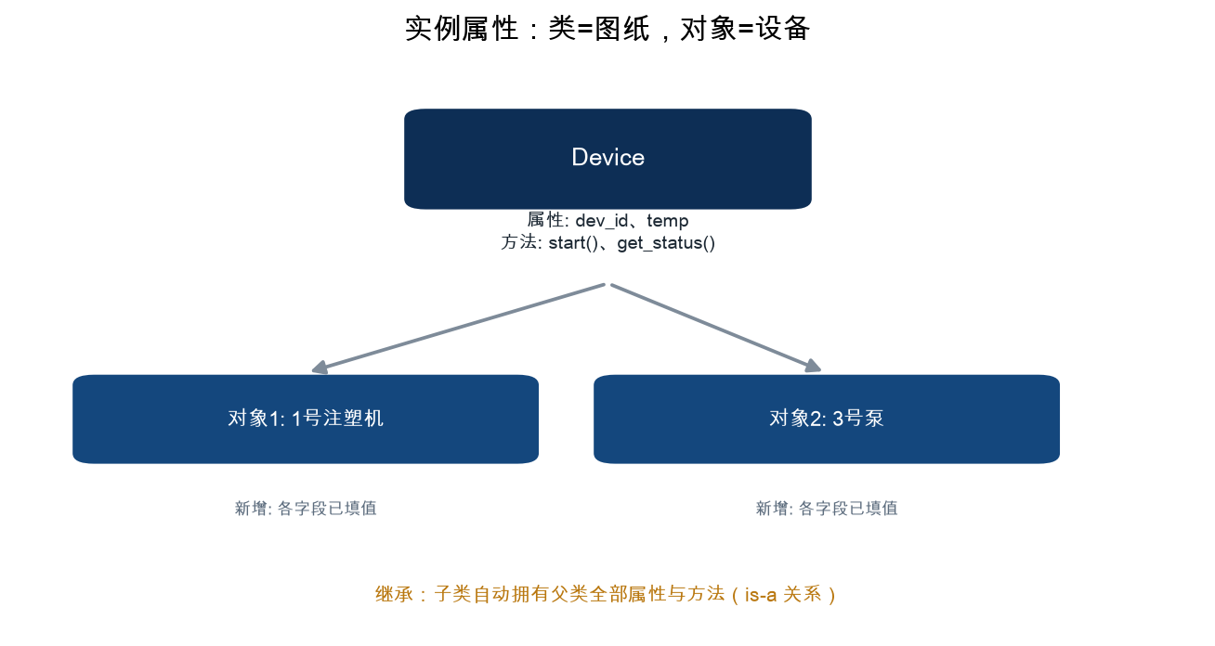
知识精讲 · 图解
VISUAL · B03
实例属性：一张图看懂
图优先：先看图再回头读代码
四个观察点
1
一张图纸可造多台设备（实例化）
2
属性=铭牌；方法=操作
3
追问：误区：写在类下的属性是全员共享公告栏——改一处全变，慎用
一句话：属性写在__init__里=每台设备自己的小本本
何时用：两台泵温度不同互不干扰——独立内存
Python编程基础 · V1 · W04-07
11 / 22

Slide 12
02
本章聚焦：类与对象——重点： · 类的定义语法与__init__方法… · 难点：
技能实操 · 代码跑起来
01
设备类骨架
class Device:
02
技能 · 设计Device类(属…
设计Device类(属性+方法)——应用：见工单starter与教…
03
技能 · 创建多实例并演示属性隔离
创建多实例并演示属性隔离——应用：见工单starter与教师参考实现
04
技能 · 实现启停状态校验逻辑
实现启停状态校验逻辑——应用：见工单starter与教师参考实现
05
技能 · 用id()观察对象独立性
用id()观察对象独立性——应用：见工单starter与教师参考实现
本章产出：四要素详解页×5 · 图解页×3 · 可跟打代码页×2 · 工单与分层工单各1份
Python编程基础 · V1 · W04-07

Slide 13
技能实操 · 可执行代码
CODE LAB
设备类骨架
已实跑验证 · 退出码 0
示例 · 可跟打
terminal — 真实运行输出
class Device:
def __init__(self, dev_id, name, temp=25.0):
self.dev_id, self.name, self.temp = dev_id, name, temp
self.status = "停止"
def start(self):
if self.status == "运行":
print(f"{self.name}已在运行"); return
self.status = "运行"; print(f"{self.name}启动成功")
（无输出）
Python编程基础 · V1 · W04-07
13 / 22

Slide 14
避坑指南
DEBUG · 常见报错
报错翻译：程序'说'了什么
报错是程序在说话——先读最后一行，再往上找
报错/现象
为什么会这样
怎么修
漏self
调用报参数多一个
方法第一参数写self
属性被共享
属性写在类体
移入__init__
d.start无输出
少了括号
d.start()才调用
① 读最后一行 报错类型+行号都在这
② 定位变量 NameError=没定义/拼错
③ 最小复现 注释一半再跑，二分找错
Python编程基础 · V1 · W04-07
14 / 22

Slide 15
03
本章聚焦：类与对象——重点： · 类的定义语法与__init__方法… · 难点：
工单实战 · 按单交付
01
交付清单
按工单步骤逐项打勾
02
及格/优秀线
D/C保底 · B/A冲刺
03
A/B/C/D分层
按当前水平选起点
本章产出：四要素详解页×3 · 图解页×3 · 可跟打代码页×2 · 工单与分层工单各1份
Python编程基础 · V1 · W04-07

Slide 16
工单实战
WORK ORDER
工单 0.3 · 工业设备类设计
按单交付：及格线保底，优秀线冲刺
交付清单
及格线 · D/C层
1
Device类: ≥2属性+≥2方法
1类+2属性+2方法+2实例
2
创建≥2个对象实例并调用
检查方式：运行+截图
3
get_status返回可读信息
优秀线 · B/A层
≥3属性3方法+__str__+规范率≥90%
验收清单（教师按此打分）
检查方式：运行+规范+答辩追问
程序运行无报错，输出与示例一致
截图含完整运行结果与文件名
提交物
代码文件+运行截图+工单决策记录（上传学习平台）
变量命名规范率达标（snake_case）
Python编程基础 · V1 · W04-07
16 / 22

Slide 17
分层任务
A/B/C/D LAYERS
同一工单，四条爬梯
按当前水平选起点，D层保底人人可交付，A层给足挑战
A 层 · 挑战层
B 层 · 进阶层
C 层 · 基础层
D 层 · 保底层
__str__+运行时长
标准设备类
最小类
对象体验
达标：3属性3方法+docstring
达标：2属性2方法2实例
达标：1属性1方法
达标：能调用方法
· 实现__str__
· 完成Device类
· 补全__init__
· 运行示例
· start/stop时间差统计
· 创建2实例调用
· 实现start
· 再建一个对象
· 输出设备报表
· get_status输出
· 创建1实例调用
· 观察互不影响
卡壳>10分钟→降B层，先拿过程分
完成C层后冲刺：先跑通再优化
照示例改参数，跑通即得分
逐行跟打示例，跑通就是胜利
Python编程基础 · V1 · W04-07
17 / 22

Slide 18
方案决策
DECISION MATRIX
课堂教法：四步法（第1-6周）
工程不是选最好的，是选当前约束下最划算的
步骤
时长/课时
要点
讲
10min
原理+工业背景
演
10min
实时代码演示
模仿
10min
跟做保底
练习
10min
独立+小步成功
决策纪律：第7周起切换为完整六步法（资讯·计划课前线上）
Python编程基础 · V1 · W04-07
18 / 22

Slide 19
课堂检查
CHECK · 当堂验收
做完不算完，验过才算数
教师抽查 + 同桌互查 + 运行截图三选二
检查点 1
当堂评分构成
__init__什么时候执行？self指谁？
运行通过 40%
提示：答案都在本节'四要素详解'页——翻回去指给同桌看
规范与注释 20%
决策记录 20%
互查反馈 20%
未过怎么办：当堂改→教师复核→记录到错题本
及格线：1类+2属性+2方法+2实例
优秀线：≥3属性3方法+__str__+规范率≥90%
Python编程基础 · V1 · W04-07
19 / 22

Slide 20

本课小结
SUMMARY
一张图带走本课
讲给自己听一遍，才算真的学会
三句话总结
1
类与实例：类=图纸，实例=按图纸造出的每台泵——一图多产品
2
__init__与self：self='我自己'；__init__=出厂设…
3
实例属性：属性写在__init__里=每台设备自己的小本本
下一步行动
①工单0.3收尾跑绿并上传 ②错题本记1条 ③预习微课+导学单
Python编程基础 · V1 · W04-07
20 / 22

Slide 21
课后与预告
NEXT & HOMEWORK
下课之后，上课之前
作业当堂布置当堂记：写进工单本，别靠脑子
今日作业
下次课
1
1. 完成工单项目0.3《工业设备类设计》：及格标准1类+2属性+2方法+2实例；优秀标准≥3属性、≥3方法、3实例并使用__init__；
给设备装上行为
2
2. 用自己的话写一段“什么是对象”的理解笔记；
3
3. 预习继承的概念。
为什么接下来学它
新采购的PLC和变频器到了，王主任要求新旧设备统一管理。'都是设备，但脾气不同。'——工单0.4：用继承体系让PLC、变频器各展所长又统一调度。
提交物：学号_姓名_W04.py + 运行截图（含文件名）+ 工单决策记录
预习动作：微课视频 + 导学单先行；带着一个问题上考场。
工具链：PyCharm CE（主编辑器） · Jupyter（实训） · Git/GitHub（每周提交） · conda环境
报错了？先查《报错翻译对照表》，再看微课'排错三步法'。
Python编程基础 · V1 · W04-07
21 / 22

Slide 22
感谢垂听 · 动手出真知
把今天的工单跑绿，就是给下周的自己铺路。
课后三件事
1. 工单0.3跑绿并上传学习平台
2. 错题本记1条今天踩的坑
3. 预习微课+导学单
下次课 → 给设备装上行为
Python编程基础 · V1 · W04-07

